Slide 1
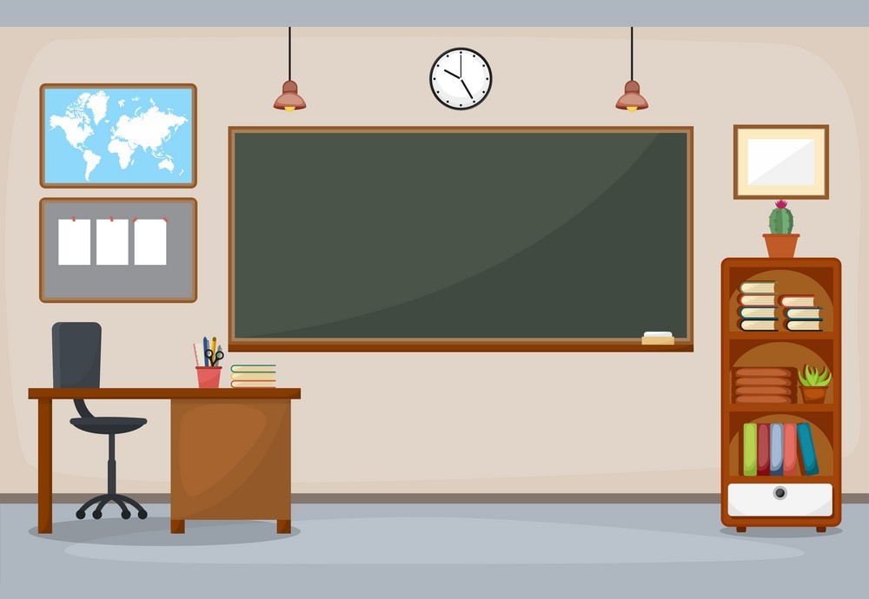



Notes:
Thiết kế Hương Thảo – Zalo 0972.115.126

Slide 2
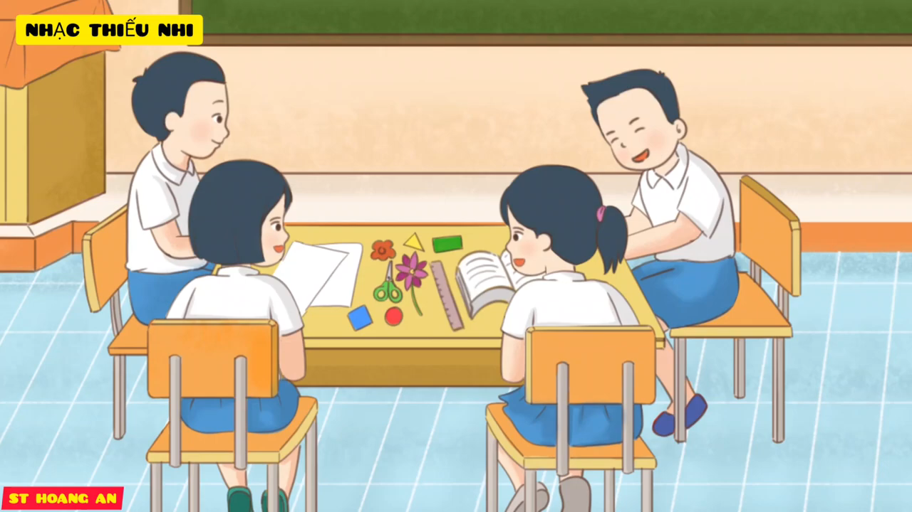

Slide 3


Cảm xúc của bạn nhỏ khi đến lớp như thế nào?

Slide 4


Kết luận:
Để mỗi ngày đến lớp là một ngày vui, em cần thực hiện đúng nội quy trường, lớp trong đó, có quy định học bài và làm bài đầy đủ.

Slide 5
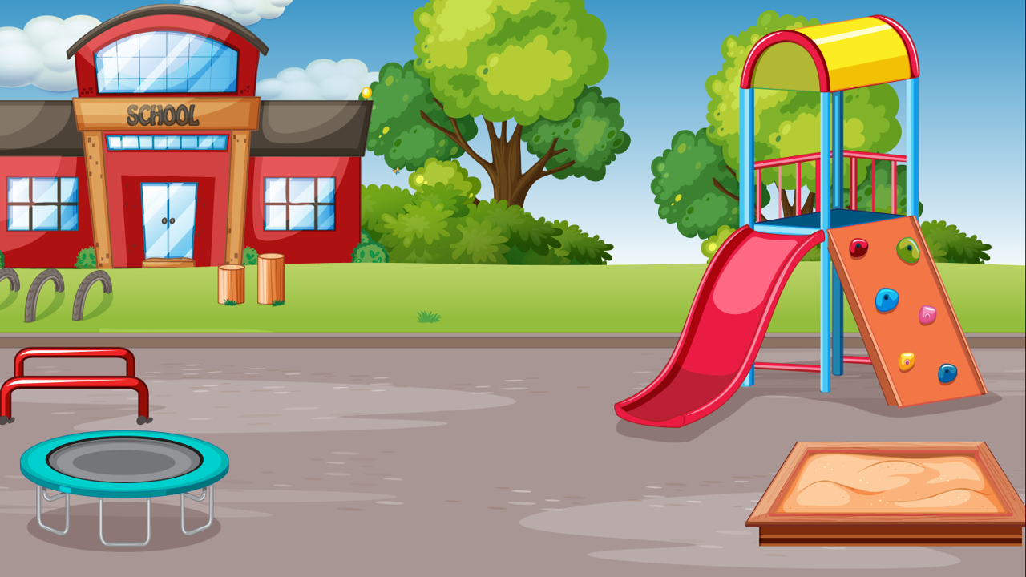





Thứ … ngày … tháng … năm …

Slide 6






Hiểu được ý nghĩa của việc học bài và làm bài đầy đủ.
Thực hiện được việc học bài và làm bài đầy đủ.
Nhắc nhở bạn bè học bài và làm bài đầy đủ.

Slide 7
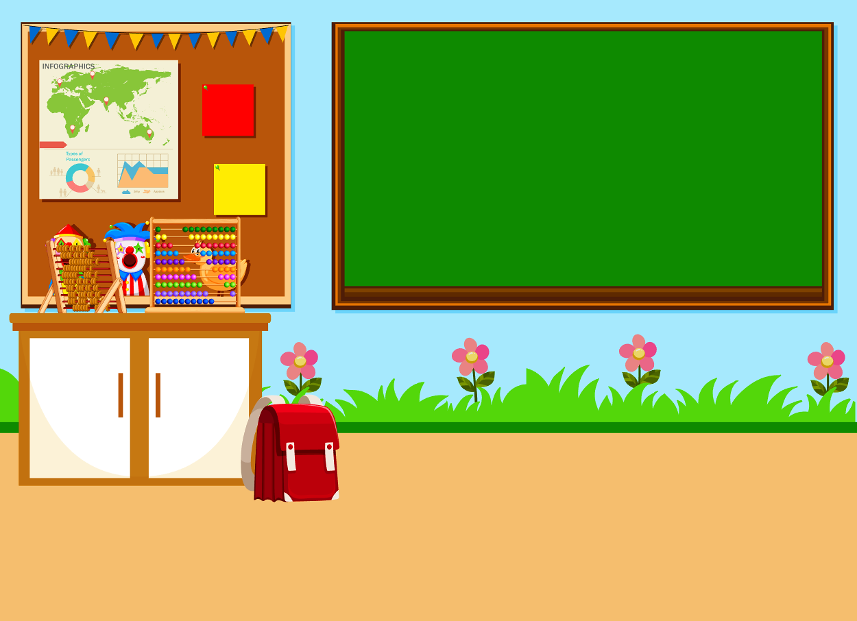
KHÁM PHÁ

Slide 8

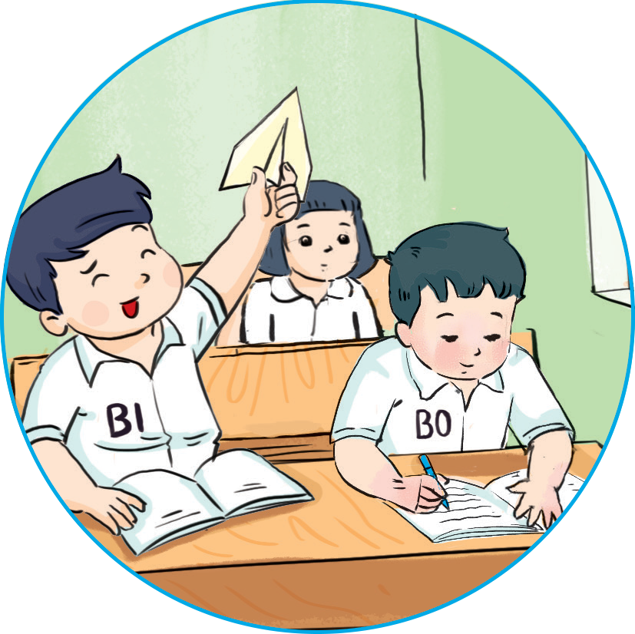
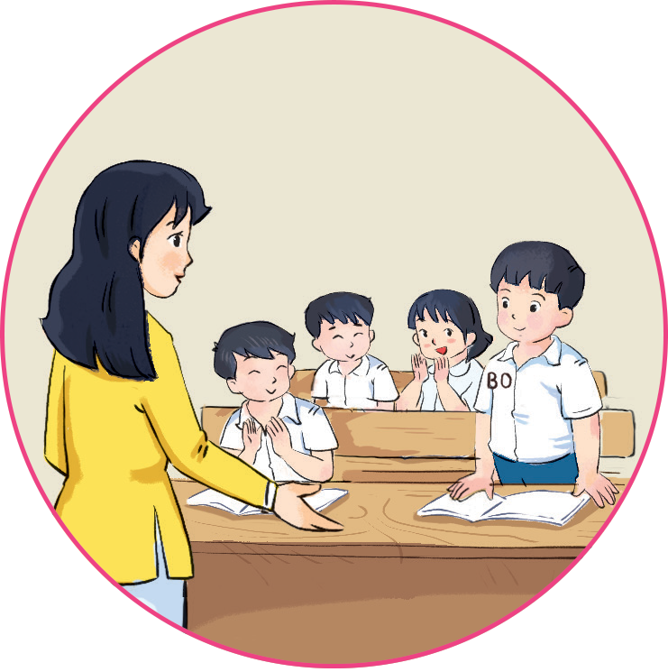
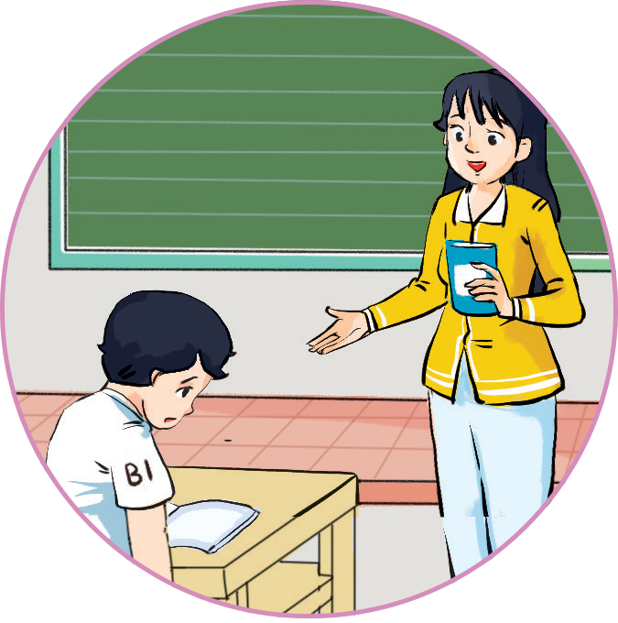
Em quan sát tranh và cho biết tác hại của việc không học bài và làm bài đầy đủ.
Em cần cố gắng hơn!
Em giỏi lắm!

Slide 9


Slide 10
Vì sao bạn Bi bị cô giáo nhắc nhở?
Các em có học theo bạn Bi không? Vì sao?
Vì sao bạn Bo được khen? Các em có muốn được như bạn Bo không?
Để được như bạn Bo, em cần phải làm gì?

Slide 11



Slide 12
Bi bị cô giáo nhắc nhở vì mải chơi trong giờ học, không chú ý học bài. Các em không nên học theo Bi.

Slide 13
Bo được cô giáo tuyên dương mạnh dạn phát biểu xây dựng bài. Các em nên học theo Bo.
Em giỏi lắm!

Slide 14



Học bài và làm bài đầy đủ đem lại lợi ích gì?

Slide 15
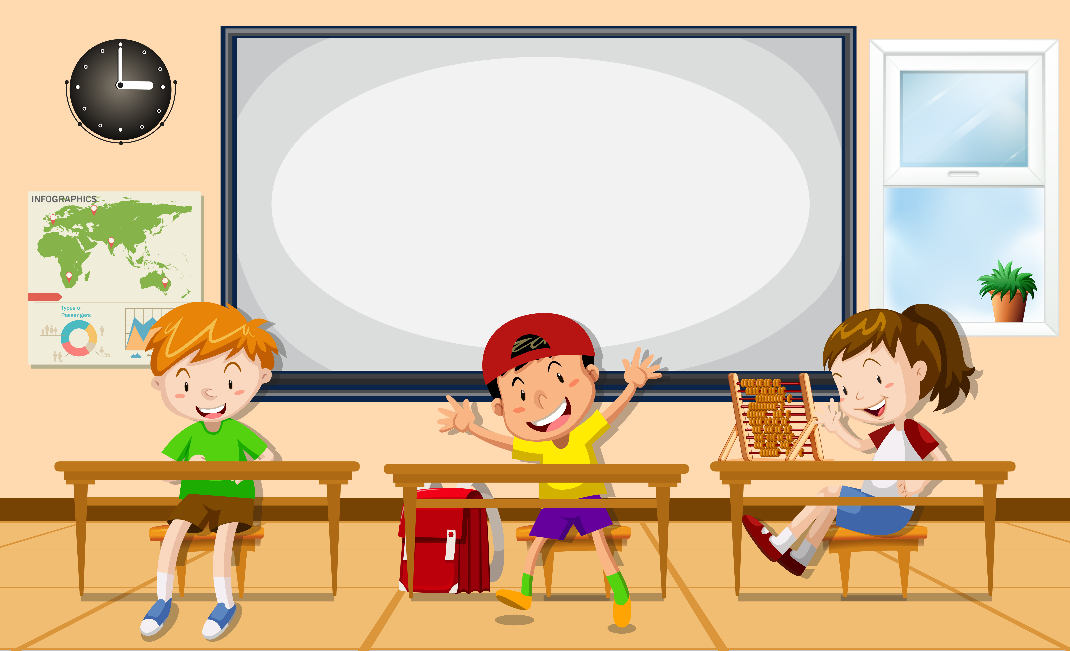
Kết luận
Học bài và làm bài đầy đủ giúp em học giỏi hơn. Bố mẹ sẽ vui lòng, thầy cô và bạn bè sẽ yêu quý em hơn.

Slide 16
LUYỆN TẬP

Slide 17
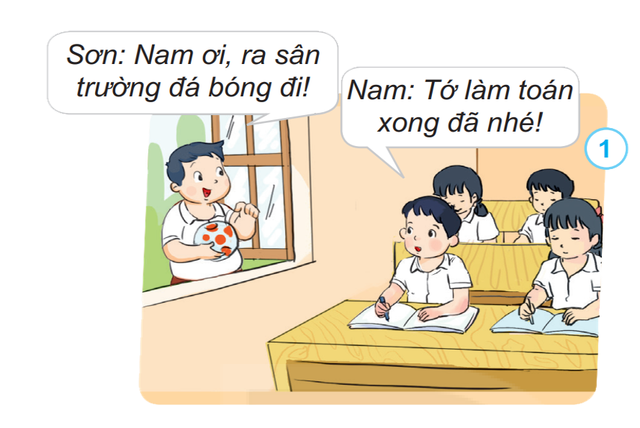
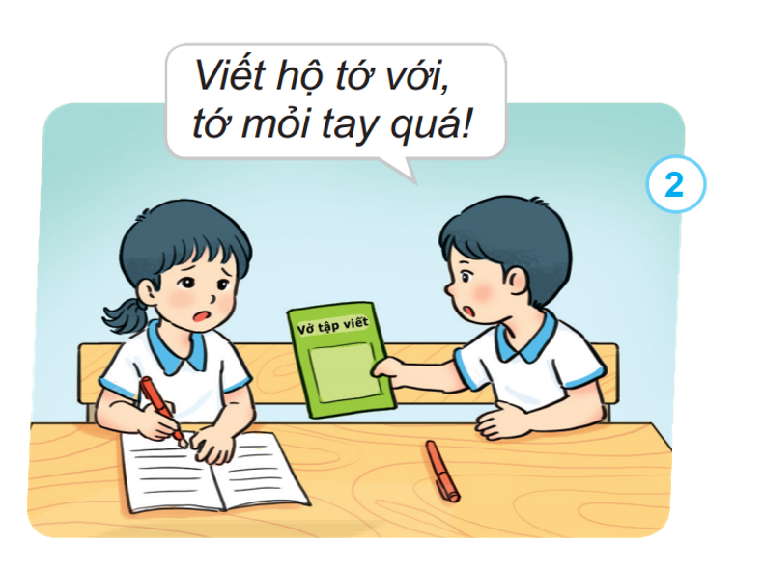
Việc nào nên làm? Việc nào không nên làm? Vì sao?

Slide 18
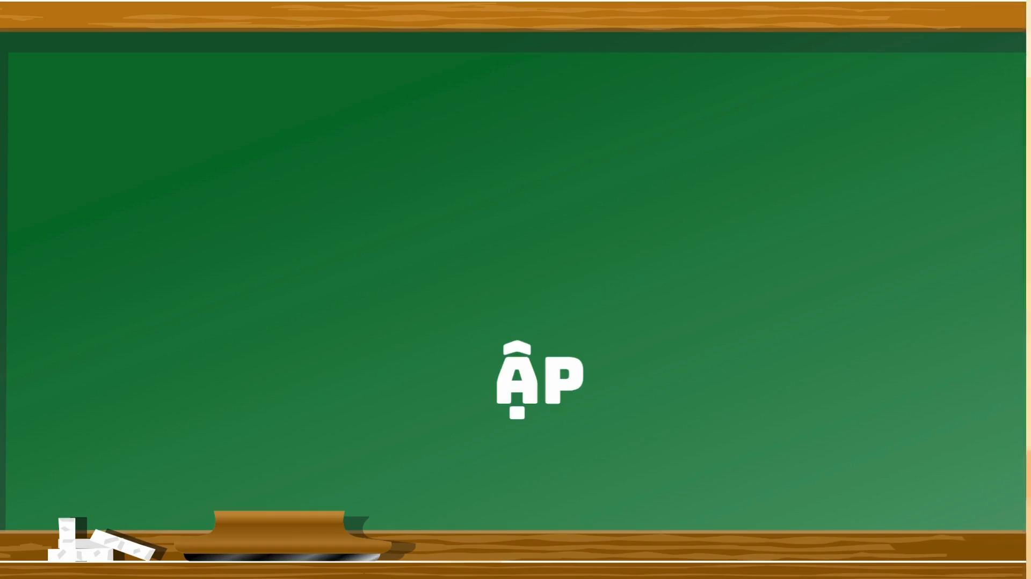

Slide 19
Không đồng tình với bạn Sơn, đồng tình với bạn Nam
Không đồng tình với Huy vì chưa thực hiện nhiệm vụ học tập

Slide 20
Em hãy chia sẻ với bạn thói quen học bài và làm bài của em.

Slide 21
Kết luận
Để đạt kết quả cao trong học tập em cần có thói quen học bài và làm bài đầy đủ.

Slide 22


Slide 23


Slide 24
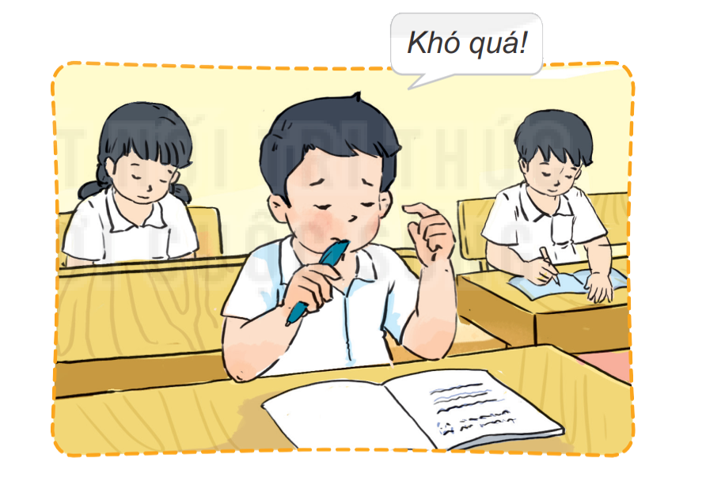
Em sẽ làm gì khi gặp tình huống sau?
Khi gặp bài khó, chúng ta nên cố gắng tìm tòi suy nghĩ để tự làm hoặc nhờ bạn bè hoặc thầy cô giảng bài giúp.
Notes:
Thiết kế Hương Thảo – Zalo 0972.115.126

Slide 25
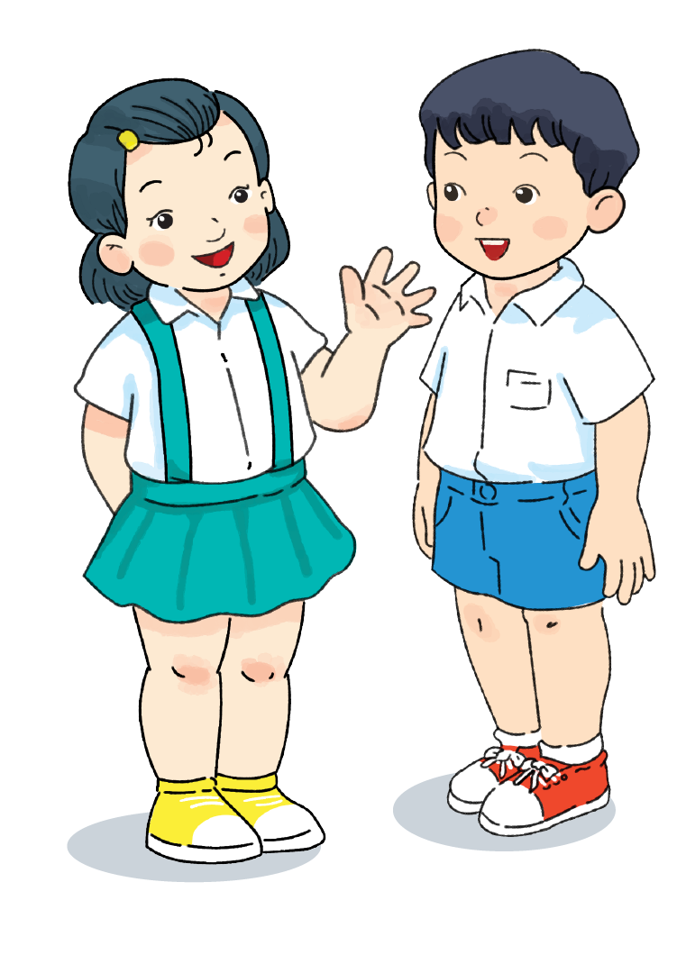
Học bài, làm bài đầy đủ
Em giỏi, bạn, thầy yêu.

Slide 26






Notes:
Thiết kế Hương Thảo – Zalo 0972.115.126

